Slide 1
Проектирование ПО
Лекция 7
Тема 2: Планирование и проектирование ПО

Slide 2
Требования к ПО
Требования к ПО – описание функциональных возможностей, свойств, характеристик и ограничений ПО
Разработка требований – процесс формирования требуемых значений показателей качества ПО
Notes:
Прежде чем разрабатывать и проектировать, необходимо сформулировать требования
Определение
Характеристик качества
Показателей качества
Критериев их оценки
Т.е. – границы, пересечение которых определяет удовлетворят ли ПО требованиям

Slide 3
Требования к ПО. Свойства
полнота – охватывают все показатели качества
однозначность – непротиворечивы, ясны и понятны
адекватность – разумные, измеримые и достижимые, соответствие реальным потребностям
степень подробности формулирования должна позволять дальнейшее проектирование
не должны содержать конкретных проектных решений
зависимости между требованиями должны быть полностью определены
определены приоритеты требований
для противоречивых требований определены компромиссные соотношения
Notes:
Хорошие требования – свойства
Результат – полноценный программный продукт

Slide 4
Типы требований к ПО
Функциональные – явно описывают, что система должна делать и какие выполнять функции
Преобразования входных данных в выходные
Нефункциональные – определяют свойства системы, напрямую не связанные с функциональностью или связанные косвенно
Время отклика
Время непрерывной работы
Виды документации и степень ее подробности
Notes:
Примеры со след. Слайда
Четкую грань между Ф и Н провести сложно – все так или иначе влияют на функционирование
Результат формирования требований фиксируется в виде документа
Что незадокументировано – можно не делать, никто не сможет стребовать
Ошибки на этапе формирования требований – самый дорогие = изменение продукта в корне, переработка

Slide 5
Типы требований к ПО
функциональные и технические требования – производительность, физические характеристики, окружающие условия
к внешним интерфейсам, входным, выходным данным
совместимость с другими системами
безопасности
надежности
соответствие стандартам
к документации
эргономичности
по вводу в действие и приемке – удобство развертывания
удобство сопровождения
удобство обучения

Slide 6
Факторы, определяющие требования
Среда функционирования
Технические средства
Результаты (перечень, характеристики, способ представления)
Исходные данные
(перечень, характеристики, способ представления)
Операционная система
Программа
Сбой
Сбой энергоснабжения
Notes:
Среда функционирования (жестко или нет)
ОС, framework, ТСиПС с которыми будет взаимодействие
Устойчивость к сбоям ОС, Электро и т.п.
Исходные данные, требуемые результаты

Slide 7
Формирование требований
Анализ предметной области
Сбор требований
интервьюирование
построение сценариев, вариантов использования
наблюдение – погружение в среду
Классификация требований
Разрешение противоречий
Назначение приоритетов
Проверка требований (полнота, последовательность, непротиворечивость)
обзор требований для нахождения неточных описаний и ошибок
прототипы ПО – бета-версии, «бумажный» вариант
Notes:
Изучение, где будет работать ПО, участники, источники информации
3. Выделение логически связанных групп
4. Уточнение требований при противоречиях
5. Выделение первоочередных, второстепенные можно отбросить
6. При необходимости возврат для уточнения
На основаниях требований - ПРОЕКТИРОВАНИЕ

Slide 8
Взаимодействие с пользователем
проект, управляемый пользователем – требования полностью определяет заказчик
проект независимый от пользователя – попытка создать ПО полезное всем
проект, контролируемый пользователем – совместная разработка требований (дискуссия)
Notes:
Разные методологии – разные подходы взаимодействия Заказчика и Разработчика
Заказчик не до конца понимает процесс разработки, не может объяснить разработчику
Усреднение требований, разработчик выступает как эксперт в области
Дискуссия, Знают – Пользователь – ЧТО, Разработчик – КАК

Slide 9
Способы задания требований
Варианты использования (пользовательские истории)
Техническое задание
Внешняя спецификация
Notes:
Характерно для адаптивных, легко дополнять – новый вариант
Характерно для стандартизованных, документ, подпись сторон, любое изменение – документ
Уже после некоторого проектирования, когда понятна архитектура

Slide 10
ГОСТ 19.201-78 «Техническое задание. Требования к содержанию и оформлению
Документ содержащий:
Цели разработки
Требования
Этапы, сроки, исполнители
Notes:
Подписывается заказчиком и исполнителем

Slide 11
Последовательность разработки ТЗ
Устанавливают набор выполняемых функций, перечень и характеристики исходных данных
Определяют перечень результатов, их характеристики и способы представления
Уточняют среду функционирования ПО
Регламентация действий при сбоях и другие характеристики ПО
Указанные сведения формируют в документ «Техническое задание» по соответствующим разделам

Slide 12
Разделы ТЗ
Введение
Основания для разработки
Назначение разработки
Требования к программе:
требования к функциональным характеристикам
требования к надежности
условия эксплуатации
требования к составу и параметрам технических средств
требования к информационной и программной совместимости
требования к маркировке и упаковке
требования к транспортированию и хранению
Notes:
Вв – наименование и краткая характеристика
Осн – приказ и т.п.
Назн – какие задачи будет решать
Если ПО – не удовлетворяет требованиям ТЗ, то не принимается как результат

Slide 13
Разделы ТЗ
Требования к программной документации
Технико-экономические показатели
Стадии и этапы разработки
Порядок контроля и приемки
Приложения
Возможны изменения, исключения и уточнения разделов
Если требований нет, то в соответствующем разделе указывается «Требования не предъявляются»
Notes:
Док – какие
Экономич. Эффективность
Стадии + исполнители
Порядок – виды испытаний
Приложение – перечень НИР,схемы алгоритмов, и др

Slide 14
Этапы проектирования ПО
Внешнее проектирование – проектирование взаимодействия ПО с пользователем, с последующей детализацией
Проектирование архитектуры – выделение основных подсистем и порядок взаимодействия между ними
Проектирование структуры – выделение конкретных модулей и определения порядка их взаимодействия
Проектирование модулей – точное определения интерфейса модуля, алгоритмов его функционирования, внешнее проектирование модуля, проектирование его структуры
Notes:
Крупные этапы
Варианты использования, сценарии – вид снаружи
Крупные
4. Иерархично внутрь
Постепенная детализация – можно рекурсивно применять к подсистемам и модулям

Slide 15
Внешнее проектирование
Внешнее проектирование – описание поведения разрабатываемого ПО с точки зрения внешнего наблюдателя без уточнения способов реализации
Результат – внешняя спецификация ПО, предназначенная для:
будущих пользователей (для проверки и одобрения)
авторов документации
участников всех этапов проектирования
тестировщиков
сопровождающего персонала
Notes:
Внешняя спецификация может включать сценарии взаимодействия и варианты использования
Ошибки во внешней спецификации может привести к проблемам на многих этапах

Slide 16
Внешние спецификации
содержат точную и полную информацию, необходимую разработчику для построения этого ПО, и ничего больше
содержат точную и полную информацию, необходимую пользователю для эксплуатации этого ПО, и ничего больше
позволяют проводить анализ степени соответствия этим спецификациям ПО на всех этапах проектирования
ясность, легкость восприятия, модифицируемость
соответствие ПО внешним спецификациям = соответствие ПО требованиям пользователей
Notes:
Скрыто

Slide 17
Внешняя спецификация модуля
Описание функции – описание функций должно быть по возможности кратким и точным, без указания контекста, в котором их применение целесообразно, а также того, как эти функции могут быть реализованы
Обращение (порядок вызова) – формат команд командного языка операционной системы или задания, предназначенных для вызова программы, передачи ей параметров и исходных данных, а также приема результата
Входные/выходные данные – описание назначения и формата входных/выходных файлов, параметров программы
Внешние эффекты – поведение программы, реакция программы на ошибки
Notes:
Скрыто

Slide 18
Методы проектирования
Структурное функциональное проектирование – декомпозиция основной функции программы на функциональные подсистемы (подфункции) и далее …
Структурное проектирование, основанные на потоках данных – система = процесс преобразования входных данных в выходные
Объектно-ориентированное проектирование – система = набор объектов и связей между ними
Notes:
1 Хорошо для систем с явно выраженным функционалом
2 Хорошо для информационных систем, где основа – потоки данных и их преобразование

Slide 19
Структурное проектирование
Декомпозиция системы на функциональные подсистемы, затем на подфункции, затем на задачи и т.д. При этом система сохраняет целостное представление, в котором все составляющие взаимосвязаны
разделение сложных задач на множество несложных
иерархическое упорядочивание – составные части задачи организуются в древовидные структуры с добавлением новых деталей на каждом уровне
абстрагирование – выделение существенных аспектов
формализация описания задач, данных и т.п.
структурирование данных – структуризация и иерархическое представление данных
непротиворечивость – согласованность элементов
Notes:
Проектирование сверху-вниз

Slide 20
Методология SADT
SADT = Structured Analysis and Design Technique – структурный анализ и проектирование. (стандарт IDEF0)
SADT:
совокупность методов, правил и процедур, предназначенных для построения функциональной модели системы
отображает функциональную структуру системы, то есть производимые ей действия и связи между действиями

Slide 21
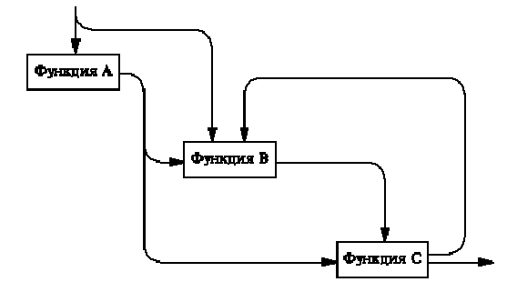
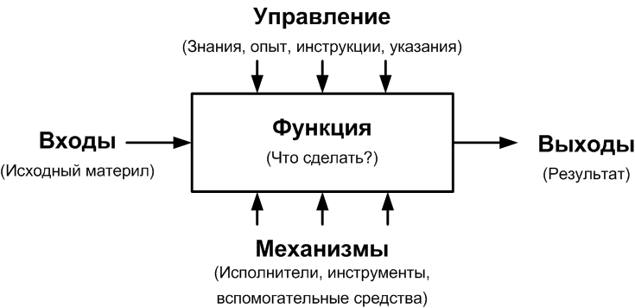
SADT
Диаграммы – главные компоненты модели, все функции системы и интерфейсы на них представлены как блоки и дуги, соответственно
Формат описания блока
Notes:
Модель состоит из диаграмм

Slide 22






ПОЛУЧИТЬ СЛИТОК

Slide 23
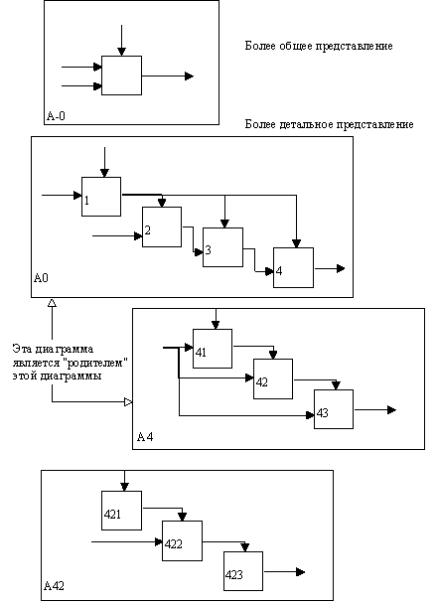
Иерархия SADT
Контекстная диаграмма
Постепенное введение всё больших уровней детализации по мере создания диаграмм, отображающих модель
Каждый элемент может быть подвержен декомпозиции на другой диаграмме

Slide 24

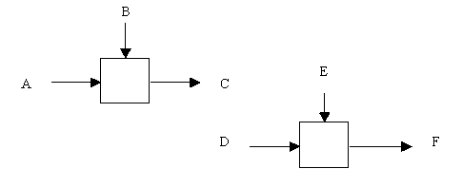
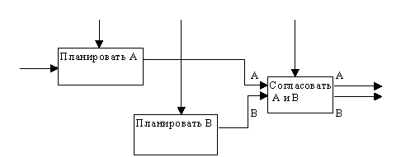
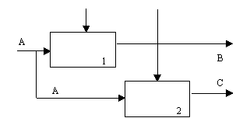
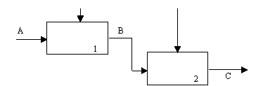
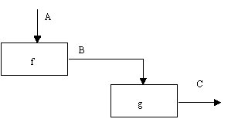
SADT. Типы связей
случайная связность
логическая связность
временная связность (одновременно)
процедурная связность
коммуникационная связность
последовательная связность
функциональная связность
Значимость
Notes:
Скрыт
Значимость связи растет
Связь мала или отсутствует
Единый класс функций, одного типа
Использование одновременно
В одной процедуре, процессе
Одни вх/вых данные
Выход на вход
Связь по управлению

Slide 25
Принципы и правила SADT
Графическое представление системы
Строгость и точность представления
Ограничение количества блоков на каждом уровне декомпозиции
Иерархическая связность диаграмм
Уникальность меток и наименований
Синтаксические правила для графики (блоков и дуг)
Разделение входных данных и управляющих воздействий
Отделение организации от функции, т.е. исключение влияния организационной структуры на функциональную модель
Notes:
хорошо работает со стандартизованными процессами и хорошими внешними спецификациями
диаграммы легко преобразуется в архитектуру и структуру проектируемой системы

Slide 26
Методология DFD
DFD = Data Flow Diagram
Модель системы – иерархия диаграмм потоков данных, описывающих асинхронный процесс преобразования информации от ее ввода в систему до выдачи пользователю
Декомпозиция диаграмм повышает уровень детализации
Отсутствуют понятие вход, выход, механизм, управление: блоки – процессы преобразования или хранения информации, дуги – потоки информации или данные
Notes:
Может расширять SADT

Slide 27
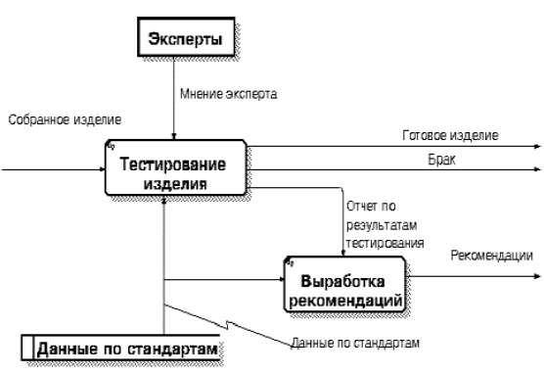
DFD
Notes:
Источники информации порождают информационные потоки
Подсистемы преобразуют информацию и порождают новые потоки

Slide 28

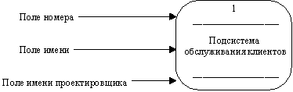

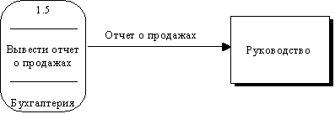
Основные компоненты DFD
Внешние сущности (источники или потребители информации)
Системы/подсистемы (могут быть декомпозированы)
Процессы (преобразование входных потоков данных в выходные в соответствии с алгоритмом)
Накопители данных (хранение информации)
Потоки данных (информация передаваемая от источника приемнику)
Notes:
Системы – крупные функциональные блоки, участвующие в преобразовании информации
DFD по сравнению с SADT – больше ориентирована на преобразование информации – потоки данных – информационные системы

Slide 29
Построение SADT / DFD
1. Построение контекстных диаграмм
2. Проверка полученной модели на полноту исходных данных об объектах системы и изолированность объектов
3. Детализация подсистем (SADT / DFD)
4. Детализация процессов
правило балансировки – все связи учтены, нет новых связей
правило иерархической нумерации
детализация систем прекращается если нет подсистем
детализация процессов прекращается если:
небольшое количество входных/выходных потоков данных
процесс может быть описан логической функцией или коротким последовательным алгоритмом

Slide 30
Построение SADT / DFD
5. Проверка модели системы на полноту и согласованность
В полной модели все ее объекты должны быть подробно описаны и детализированы
В согласованной модели для всех потоков данных и объектов должно выполняться правило сохранения информации: все поступающие куда-либо данные должны быть считаны, а все считываемые данные должны быть записаны
6. Выявленные недетализированные объекты следует детализировать, вернувшись на предыдущие шаги

Slide 31
Архитектура и структура ПО
Архитектура – совокупность подсистем, образующих систему, а также порядок их взаимодействия между собой и окружающей средой
Построение архитектуры – разбиение ПО на части и определение порядка взаимодействия частей
Цель – упрощение процесса проектирования сложного ПО
раскрывает устройство системы, скрывая детали реализации
охватывает все варианты использования и сценарии взаимодействия
отвечает всем предъявляемым функциональным требованиям
обеспечивает требуемые показатели качества
Notes:
Для любой задачи может существовать несколько вариантов архитектур – надо выбрать наилучшую

Slide 32
Архитектура и структура ПО
Структура – организация связи между подсистемами, а также состав и функционал подсистем
Проектирование структуры – процесс детализации архитектуры:
определение перечня модулей, входящих в подсистемы
определение интерфейсов модулей
описание функций модулей
определение порядка взаимодействия модулей: связь по данным (формат данных) и управлению (порядок вызова функций)
Модуль – относительно замкнутая часть программы, которая может быть вызвана из другой части программы и допускает отдельную компиляцию
Notes:
Структура = детализированная архитектура

Slide 33
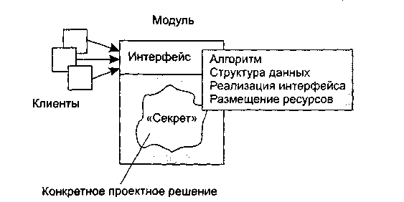
Качественная архитектура и структура
Связь внутри подсистем (модулей) сильнее связи между подсистемами (модулями)
Подсистема (модуль) знает о другой подсистеме (модуле) только ее внешний интерфейс
Notes:
Проектирование Арх и Стр целесообразно для больших систем, для малых и модулей достаточно внешней спецификации, иначе просто трата времени

Slide 34
Разбиение на модули
Снижение сложности при разбиении на модули:
взаимодействие модулей должно быть много проще их внутренней логики
модуль должен быть проще снаружи, чем внутренняя реализация функции
модуль должен быть построен так, чтобы его было проще использовать повторно, чем написать заново
Notes:
Разбиение на модули не всегда может привести к снижению сложности

Slide 35
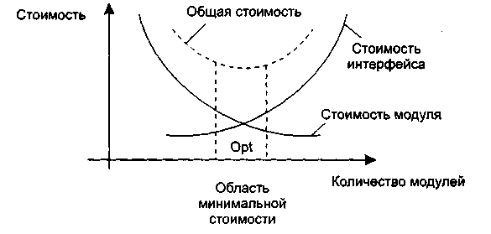
Предел модульности
х – задача
С(х) – функция сложности решения задачи х
Т(х) – время решения задачи х
С(х1) > C(х2) → Т(х1) >Т(х2)
С(х1+х2) > С(х1)+С(х2) → Т(х1+х2) >Т(х1)+Т(х2)
Сложность модулей снижается при разбиении, но растет сложность их взаимодействия
Notes:
До какой степени разбивать на модули?
Из формулы – если разбивать, то сложность модулей уменьшается, но формула не учитывает сложность взаимодействия
Она растет

Slide 36
Прочность модуля
Прочность модуля – мера внутренних связей между функциями модуля
Функционально прочный
Коммуникационно-прочный
Процедурно-прочный
Прочный по классу
Прочный по времени
Прочный по логике
Прочный по совпадению
Notes:
Внутреннее устройство модуля
1. одна функция, не делимая
2. Функции связаны по данным, относятся к одной задаче, выход-вход, коммуникационная связь задач
3. Слабо связаны по данным, но решают общую задачу
4. Один класс (iввод/вывод, работа с файлами)
5. Одновременное использование
6. Одна функция, алгоритм меняется от входных данных
7. Так совпало

Slide 37

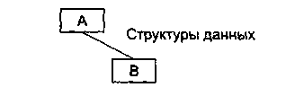
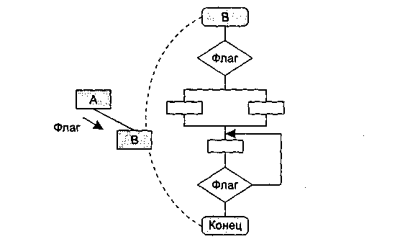
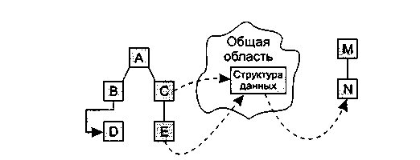
Сцепление модулей
– мера взаимозависимости модулей по данным
Характеризуется способом передачи данных между модулями и свойствами самих передаваемых данных
Сцепление по данным
Сцепление по формату
Сцепление по управлению
Сцепление по внешним данным
Сцепление по общей области
Сцепление по содержимому
Notes:
Простые типы данных
Сложные типы – структуры, классы
Один модуль управляет другим
Глобальные переменные, флаги
Глобальные сложные структуры, области памяти
Ссылка на содержимое другого модуля

Slide 38
Характеристики качества А и С
Размеры модулей
Количество модулей
Предсказуемость модулей – информация о функционировании модулей неизменна с момента предыдущих вызовов
Структура принятия решения в модулях – модули, оказывающие влияние на принятие решения подчинены модулям принимающим решения
Минимизация доступа к данным – минимальное знание модуля о внешнем мире
Использование внутренних процедур – процедуры, вызываемые только внутри модуля

Slide 39
Проектирование ПО
Лекция 7
Тема 2: Планирование и проектирование ПО

Slide 40
Вопросы
Требования к ПО. Функциональные и нефункциональные требования. Типы. Формирование требований. Способы извлечения требований.
Содержание документа «техническое задание» на разработку ПО соответствии с ГОСТ 19.201.
Методы внешнего проектирования ПО. Методология структурного анализа и проектирования (SADT), Моделирование потоков данных (DFD). Построение моделей и критерии завершения проектирования.
Этапы проектирования ПО. Внешнее проектирование ПО. Методы внешнего проектирования. Внешняя спецификация ПО и модуля.
…

Slide 41
Вопросы
Этапы проектирования ПО. Проектирование архитектуры и структуры ПО. Архитектура и структура ПО. Признаки качественной архитектуры и структуры.
Этапы проектирования ПО. Проектирование модулей ПО. Модуль. Прочность модуля, виды прочностей. Сцепление модулей, виды сцеплений.

